Slide 1
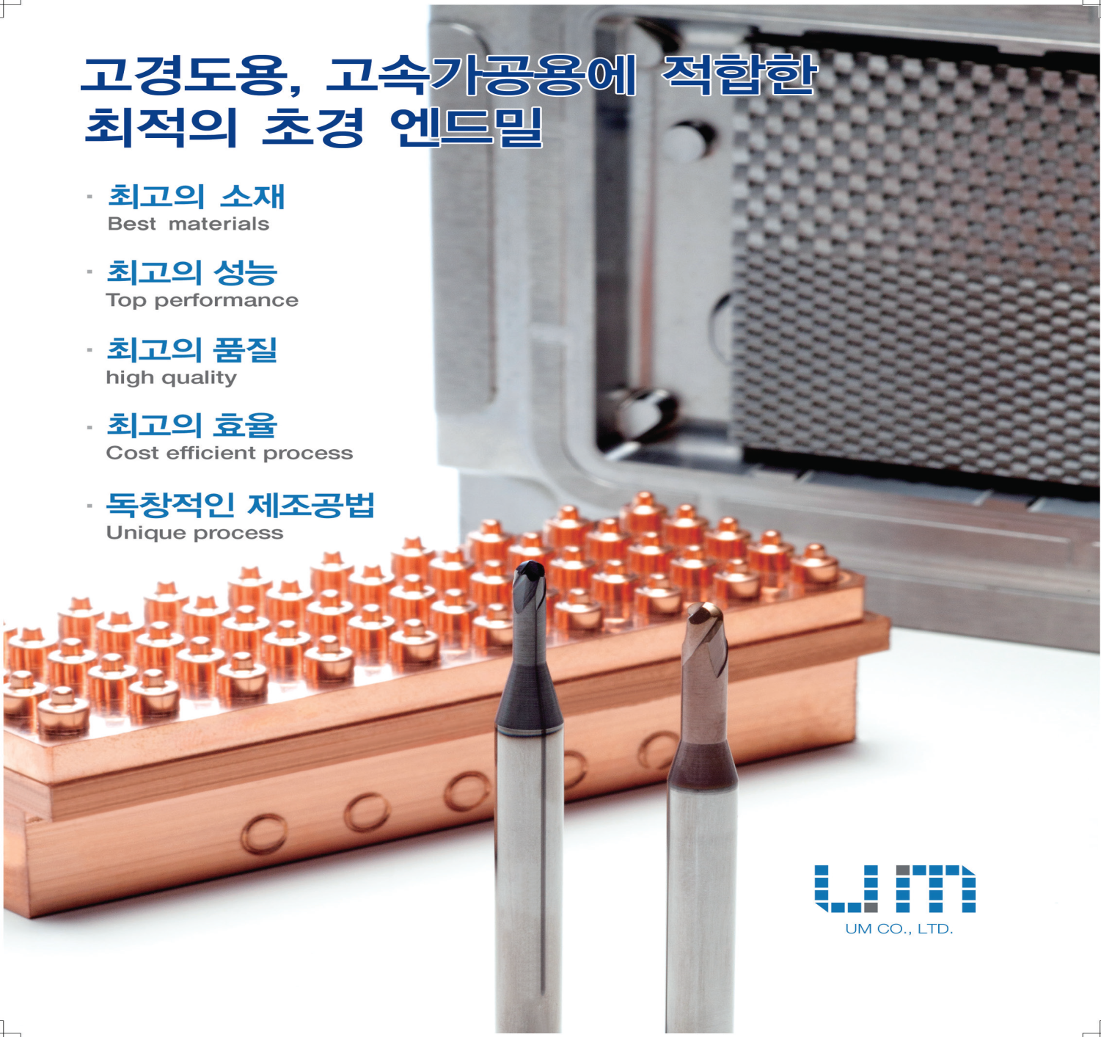
UM 초경엔드밀 홍보 자료

Slide 2
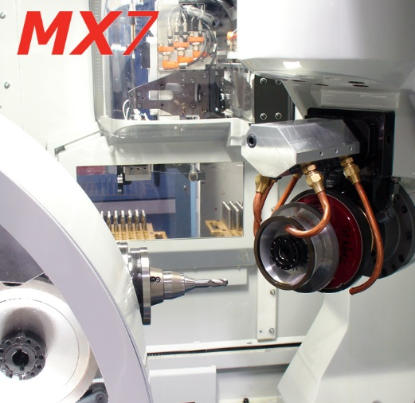
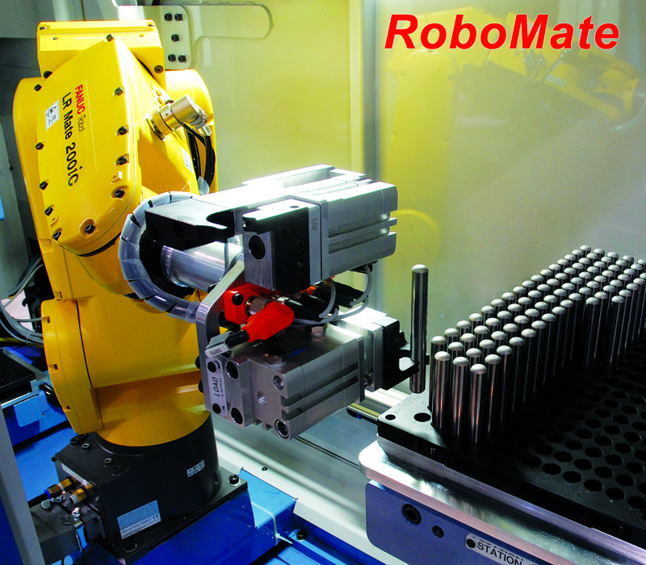
1. 장비 & 로봇자동공급장치 & 시뮬레이터 소개

Slide 3
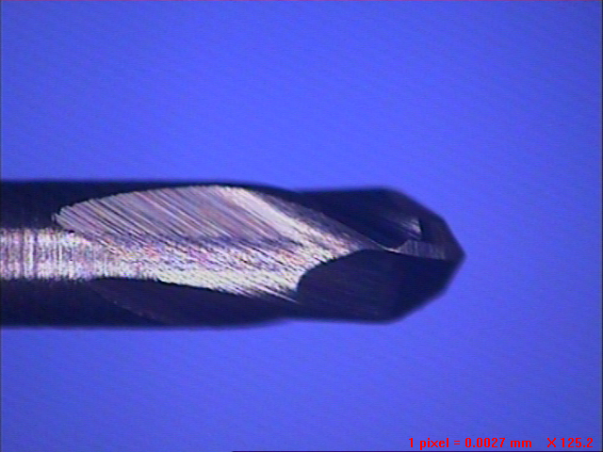
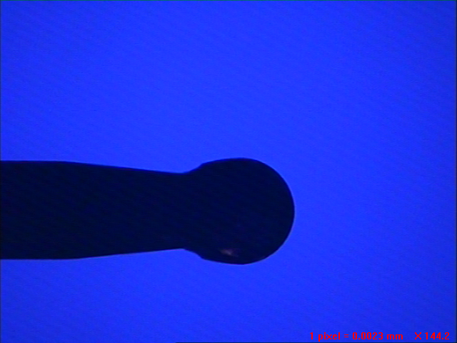
2. ㈜유엠 소경 볼엔드밀 형상
㈜유엠R0.2 볼엔드밀
㈜유엠R0.2 볼엔드밀 투영사진

Slide 4
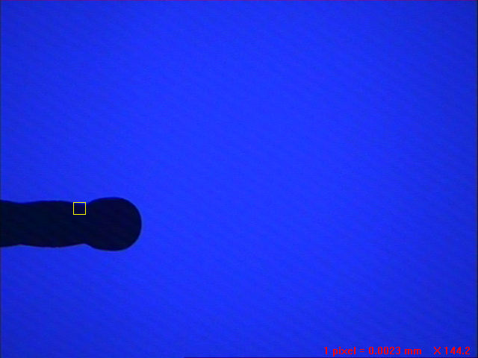
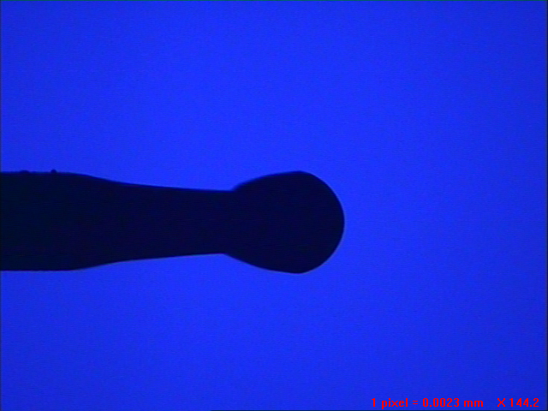
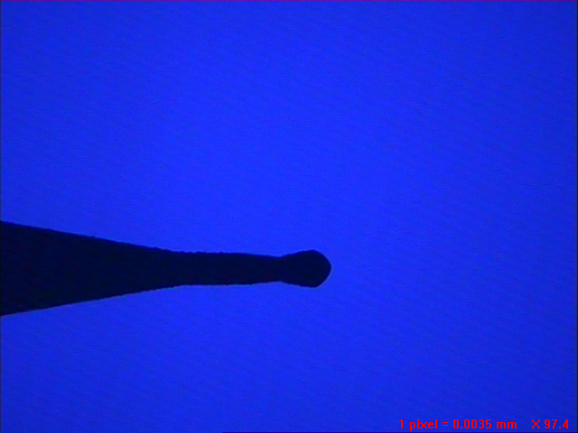
5. ㈜유엠 과 타사비교 소경볼 투영사진
㈜유엠 R0.15 투영사진
㈜유엠 R0.1 투영사진
국내A사 R0.15 투영사진
국내B사 R0.1 투영사진

Slide 5
7. ㈜유엠 볼 절삭각의 연속 변화 ( 3 지점의 절삭각이 변화 )
절삭저항이 적게 설계 - 우수한 가공면 실현(측벽)
볼 중심부-선단부의 강도를 높이도록 설계(z축)

Slide 6
8. ㈜유엠 볼 엔드밀의 일본 오사카 산업 기술연구소 타사제품 대비 가공테스트 데이타
날 마모상태와 절삭저항등으로 순위를 평가하면
㈜유엠의 HMB230 R3이 가장 우수한 것으로 평가함

Slide 7
자동차 헤드라이트-1 6볼 RPM 18,000 가공(전면정삭) / 가공장비 MICRON 800LP 절삭유 : Oil-Mist 피삭재 : CENA-G

Slide 8
자동차 헤드라이트-2 6볼 RPM 18,000 가공(전면정삭) / 가공장비 MICRON 800LP

Slide 9
자동차 헤드라이트-3 0.4볼 RPM38,000 (패턴부) / 가공장비 MICRON 800LP

Slide 10
자동차 헤드라이트-4 0.6볼 RPM34,000 (패턴부) / 가공장비 MICRON 800LP

Slide 11
자동차 헤드라이트-5(동영상 참조) 6볼 RPM 18,000 전면 정삭 동영상 / 가공장비 MICRON 800LP

Slide 12
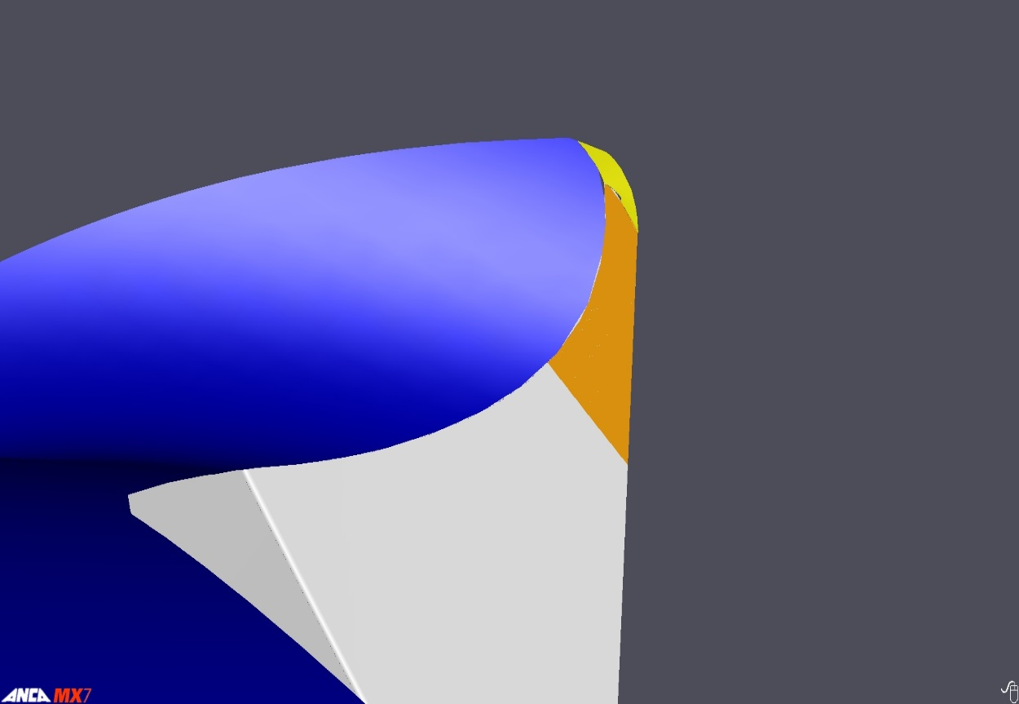
9. ㈜유엠 코너래디우스 제품의 우수한 성능 및 디자인
코너R의 3차원 설계 – 치핑방지 및 R강도증가

Slide 13
10. 코너래디우스 제품의 (주)유엠 과 타사 비교 가공 데이타

Slide 14
감사 합니다.

